Slide 1

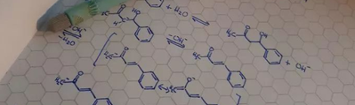

Slide 2

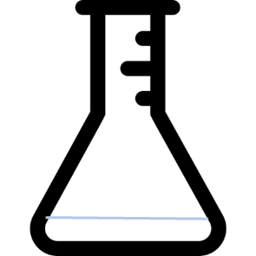
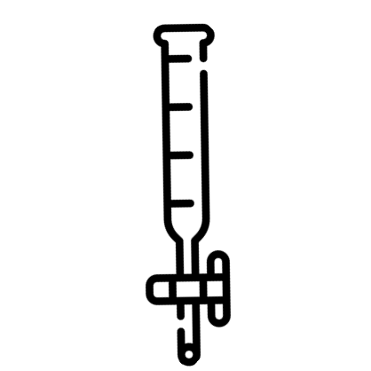
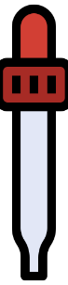

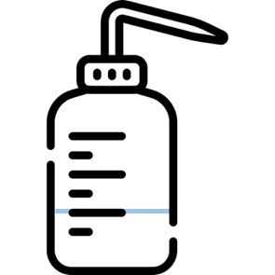

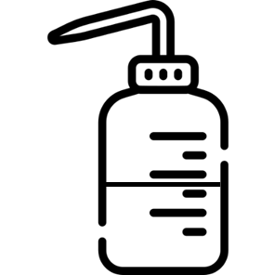


실험 B. 아스피린 적정
실험 기구
250mL
삼각 플라스크
0.1M
수산화나트륨
뷰렛
스포이드
시약 스푼
아스피린
에탄올
전자 저울
증류수
페놀프탈레인

Slide 3
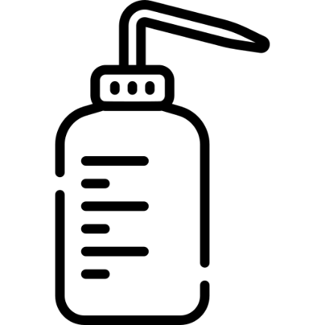



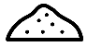

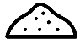

실험 B. 아스피린 적정
실험 방법:
1) 아스피린 0.2g을 250mL 삼각 플라스크에 넣고 10mL 에탄올로 완전히 녹인다
0.20g
0.00g
0.10g

Slide 4


실험 B. 아스피린 적정
실험 방법:
2) 플라스크에 40mL 증류수와 페놀프탈레인 지시약 2-3방울을 가한다
페놀프탈레인

Slide 5
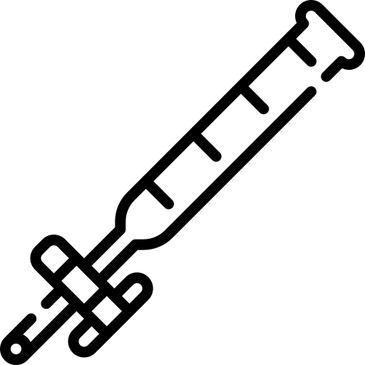
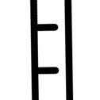
실험 B. 아스피린 적정
실험 방법:
3) 0.1M NaOH 용액을 뷰렛에 넣고 부피를 확인한다
50mL
0.1M
수산화나트륨

Slide 6



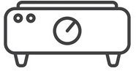
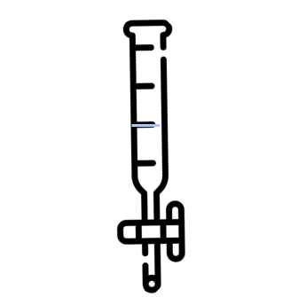
실험 B. 아스피린 적정
실험 방법:
4) 적정을 진행하기 위한 기구들을 설치한다
아스피린
스탠드
마그네틱 바
교반기
뷰렛

Slide 7
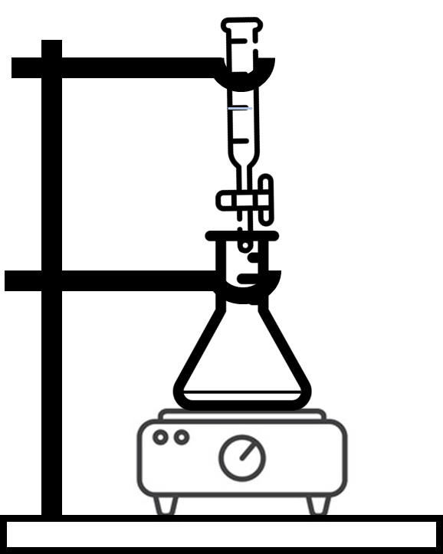
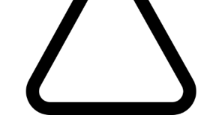
실험 B. 아스피린 적정
실험 방법:
5) 0.1M NaOH 용액을 삼각 플라스크에 천천히 가하면서 색깔 변화를 관찰한다
용액의 색깔이 변하면 뷰렛 콕을 잠그고 사용된 NaOH 양을 확인한다
50mL
뷰렛 콕
40mL

Slide 8

실험 B. 아스피린 적정
실험 방법:
6) 아스피린의 순도를 결정한다
$\left(수산화나트륨 몰 수\right)=\left(수산화나트륨 몰농도\right)∗(소비된 수산화나트륨 부피)$
C₉H₈O₄ + NaOH → NaC₉H₇O₄ + H₂O
$\left(아스피린 몰 수\right)=\left(수산화나트륨 몰 수\right)$
$$\left(계산된 아스피린 질량\right)=(아스피린 몰 수)∗(아스피린 분자량)$$
$\left(아스피린 순도\right)=\frac{(계산된 아스피린 질량)}{(처음 넣은 아스피린 질량)}∗100$

Slide 9

종료
실험 B. 아스피린 적정
실험 완료 및 보고서 작성

